Slide 1
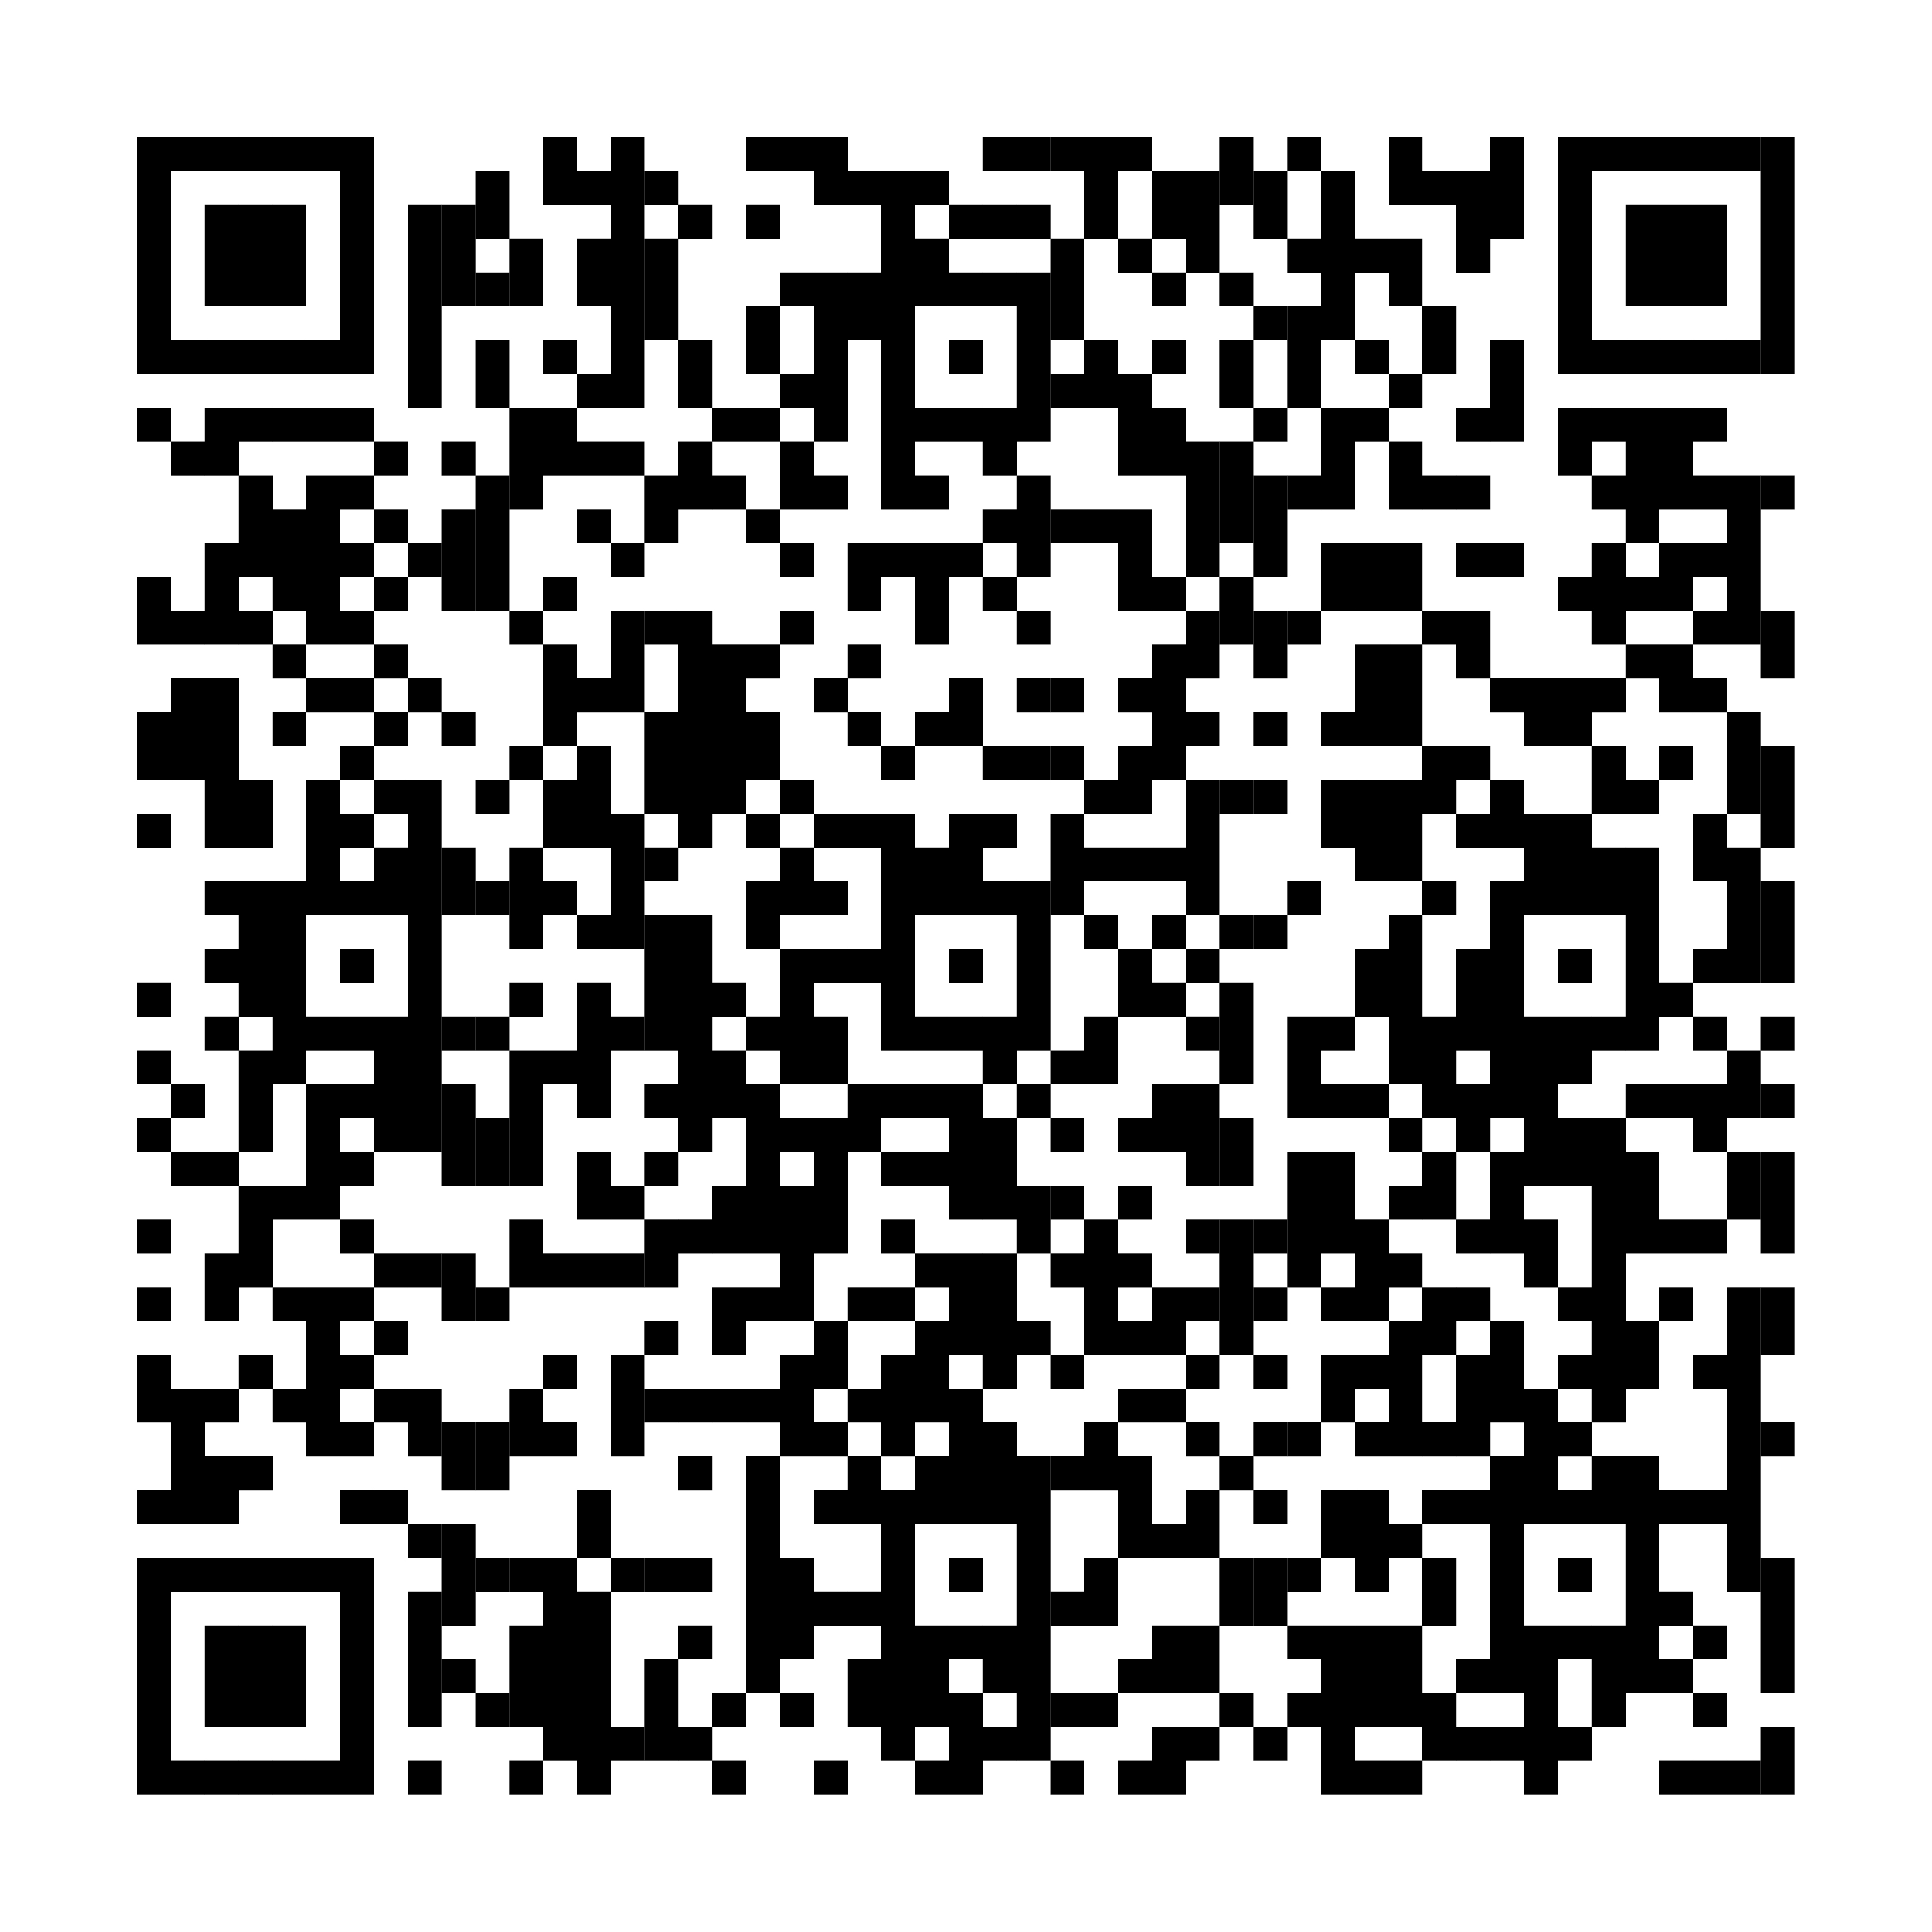


Siempre más for your family
Eche un vistazo a una conversación con algunos asesores financieros latinos de Fidelity en la que comparten historias sobre la vida, la familia y cómo la cultura ha moldeado su perspectiva sobre el dinero.
NO SE NECESITA UNA APLICACIÓN
Fidelity Brokerage Services LLC, Miembro de NYSE, SIPC, 900 Salem Street, Smithfield, RI 02917
© 2024 FMR LLC. Todos los derechos reservados. 1161742.1.0

